Slide 1
मेरा जीवन
Presented by:- Reshma Khan
(Asst.Professor, YEWS National senior College.)

Slide 2
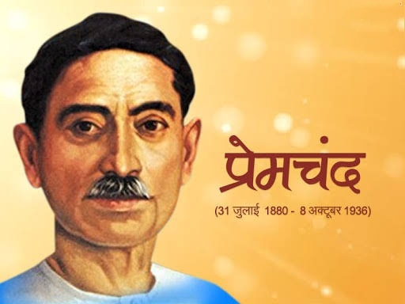
मुंशी प्रेमचंद का जन्म ३१ , जुलाई १८८0 को वाराणसी से लगभग चार मील दूर लमही गाँव में हुआ।
प्रेमचंद का वास्तविक नाम धनपत राय श्रीवास्तव था।
‘बडे घर की बेटी’ 'सौत, सजनता का दंड, पंच परमेश्वर, 'नमक का दारोगा, ‘उपदेश', 'परीक्षा' आदि कहानियाँ प्रेमचंद की सर्वश्रेष्ठ कहानियों में इन कहानियों की गणना की जाती है।
कुल पंद्रह उपन्यास, ३00 से कुछ अधिक कहानियाँ ३ नाटक, १0 अनुवाद, ७ बाल-पुस्तके तथा हजारों पृष्ठों के लेख, संपादकीय भाषण, भूमिका, पत्र आदि की रचना की।
(प्रेमचंद जी की पत्नी शिवरानी देवी ने प्रेमचंद घर में' नाम से उनकी जीवनी लिखी।
उनके बेटे अमृतराय ने कलम का सिपाही' नाम से पिता की जीवनी लिखी है।
८ अक्तूबर, १९३६ को जलोदर रोग से उनका देहावसान हुआ।

Slide 3
१) जीवन परिचय :-
मेरा जीवन' आत्मकथांश में प्रेमचंद जी ने स्वयं का अल्प परिचय दिया है। वे लिखते हैं- उनके पिता डाकखाने में क्लर्क थे, माता का देहांत हो चूका था। घर में इनके अलावा एक बड़ी बहन भी थी। उस समय पिताजी की तनख्वाह केवल २0 रुपए थी। वे अपने पिता के विषय में लिखते है कि उनके पिता बडे विचारशील, जीवन पथ पर आँखें खोलकर चलनेवाले सज्जन थे।
प्रेमचंद का विवाह हुआ तब उनकी उम्र पंद्रह वर्ष थी। उनके विवाह के एक साल बाद उनके पिता का देहांत हुआ। उस समय प्रेमचंद जी नवीं कक्षा में पढ़ते थे।
घर में उनकी पत्नी, विमाता और उनके दो बच्चे इतना भरा परा परिवार था और आमदनी एक पैसे की भी नहीं थी|
अब घर में खाने-पीने की गहन चिंता थी। तो दूसरी ओर वे एम.ए. करके वकील बनना चाहते थे। नौकरी करना चाहते थे। पर उन्हें आगे पढ़ने की धुन थी और पाँव में लोहे की नहीं अष्टधातु की बेडियाँ थी।

Slide 4
२) पढने की धून :-
प्रेमचंद जी के पिता के देहांत के उपरांत उनके सामने आय का कोई भी साधन नहीं था। फिर भी उनपर पढने की धून सँवार थी।
उन्हें किसी की शिफारिश मिल जाती तो शायद फीस माफ हो जाती , आखिर में उन्हें ठाकुर इद्रनारायण सिंह की शिफारिश मिली। वे हिंद कॉलेज की प्रबंध समिति सभा में थे।
गणित के टिचर ने उनकी योग्यता जाँच की और फार्म पर गणित के खाने में असंतोषजनक लिख दिया। जिसके कारण वे हताश होकर सीधे घर चले गए।
सिर पर पढने की धून सँवार थी। अब उन्होंने एक ट्युशन कर ली। जिससे उन्हें महीने की पाँच रुपए आमदनी हो जाती और उसमें किस तरह गुजारा करके, कुछ पैसे बचाकर घर पर भी भीजवाते।
तरह-तरह की कठिनाइयों को झेलते हुए पढने के शौक को बरकरार रखा।

Slide 5
३) साहित्य सृजन : आरंभ :-
प्रेमचंद जी ने १९०१ में उपन्यास लेखन आरंभ । उनकी पहली कहानी का नाम था, संसार का सबसे अनमोल रत्न' वह १९०७ में ‘जमाना' में छपी थी। उनकी पाँच कहानियों का संग्रह सोजे वतनके नाम से १९०९ में छपा था। इन पाँचों कहानियों में देशप्रेम की महिमा का बखान किया गया था। उस समय वे शिक्षा विभाग में सब डिप्टी इंस्पेक्टर थे और अमीरपुर जिले में तैनात थे।
एक दिन अचानक जिलाधीश साहब ने उन्हें तुरंत मिलने के लिए बुलवाया। जिलाधीश साहब के यहाँ पहुँचे तो उनके सामने सोजे वतन की एक प्रति रखी हुई थी।
जिलाधीश साहब ने प्रत्येक कहानी का आशय पूछा और उसे सुनते ही बीगड कर बोले की अपने भाग्य को सराहो कि अंग्रेजी अमलदारी में हो यदि मुगलों के राज्य में होते तो दोनों हाथ काट दिए जाते। इसके बाद 'सोजे वतन' की सभी प्रतियाँ जला दी गई।

Slide 6
४) गुलामी से मुक्ती :-
प्रेमचंद जी ने साहित्य सृजन के साथ-साथ सरकारी नौकरी भी जारी रखी।
जालियानवाला बाग हत्याकांड हो चुका था। उन्हीं दिनों महत्मा गांधी ने गोरखपुर का दौरा किया। महात्मा गांधी जी के दर्शनों के लिए वे भी गएइसके बाद उन्होंने सरकारी नौकरी से इस्तीफा दे दिया और देहात की ओर चल पड़े।
इसके बाद वे काशी में अपने गाँव चले गए वही कुछ प्रचार और कुछ साहित्य सेवा में जीवन को सार्थक करने लगे।
वे कहते हैं कि भगवान की जो इच्छा होती है वही होता है और मनुष्य का उद्योग भी इच्छा के बिना सफल नहीं होता ।

Slide 7
धन्यवाद

